Slide 1


CampusFlow
IŞIK ÜNİVERSİTESİ · YÖNETİM BİLİŞİM SİSTEMLERİ
Yapay Zekâ Destekli Akademik Çevik Süreç Platformu
Koddan nota uzanan tek, adil bir akış — grup projelerinde gerçek katkıyı yapay zekâ ile şeffaf değerlendirir.
HAZIRLAYAN
Oğulcan Kacar
DANIŞMAN
Dr. Şahin Aydın
YIL
2026
Öğrenci No: 21YÖBİ1015
Notes:
Kendini ve projeyi tanıt. CampusFlow, üniversite grup projelerini koddan nota tek bir akışta yöneten, yapay zekâ destekli çevik bir platformdur.

Slide 2





GENEL BAKIŞ
İçindekiler
I
Giriş ve Motivasyon
Problem ve araştırmanın önemi
II
Literatür Araştırması
İlgili çalışmalar ve boşluk
III
Metodoloji ve Sistem Tasarımı
Yöntem, mimari, veri tabanı
IV
Uygulama ve Bulgular
Geliştirilen sistem ve analiz
V
Sonuç
Değerlendirme ve gelecek çalışmalar

Slide 3

I
BÖLÜM I
Giriş ve Motivasyon
Problem nedir, neden önemlidir?

Slide 4



BÖLÜM I · GİRİŞ
Araştırma Konusunun Önemi
Statik teslim
“Serbest binici”
Çevikten uzak
Grup projeleri dönem sonunda tek bir dosyayla değerlendirilir; süreç görünmez.
Bireysel katkı ölçülemediği için emek dağılımı adaletsiz kalır.
Öğrenciler, sektörün temeli olan çevik takım pratiklerinden mahrum kalır.
Hedef: süreci görünür, katkıyı ölçülebilir ve değerlendirmeyi adil kılmak.

Slide 5
II
BÖLÜM II
Literatür Araştırması
İlgili çalışmalar ve eksik kalan nokta

Slide 6
BÖLÜM II · LİTERATÜR
İlgili Çalışmalar
Öğrenme Yönetim Sistemleri
Proje Yönetim Araçları
CampusFlow
Moodle · Blackboard
Jira · Trello · GitHub
Bu çalışma
Ders içeriği ve dosya teslimi
Süreç ve bireysel katkı görünmez
Çevik/endüstriyel pratik yok
Güçlü çevik akış
Akademik/çok kiracılı değil
Otomatik değerlendirme yok
Akademik + çevik tek platform
GitHub katkısını otomatik dinler
Yapay zekâ ile adil not önerisi
Boşluk: akademik bağlama uygun, çevik ve yapay zekâ destekli adil değerlendirme yapan bütünleşik bir platform yoktu.

Slide 7
III
BÖLÜM III
Metodoloji ve Sistem Tasarımı
Yöntem, mimari ve veri tabanı

Slide 8








BÖLÜM III · YÖNTEM
Yöntem ve Materyaller
Modern, tam yığın (full-stack) bir web mimarisi; çevik geliştirme yöntemiyle hayata geçirildi.
Next.js 16
React 19
TypeScript
Supabase
App Router
Arayüz
Tip güvenliği
Auth + Backend
PostgreSQL
Tailwind CSS
Google Gemini
Node.js
Veri tabanı + RLS
Tasarım
Yapay zekâ
Çalışma zamanı
Çevik yöntem: iş listesi (backlog) → sprint → Kanban → sürekli teslim.

Slide 9





BÖLÜM III · METODOLOJİ
Sistem Akışı — “Sıfır-Dosya” Mimarisi
GitHub ve çalışma alanındaki gerçek dijital katkı asenkron dinlenir, yapay zekâ ile değerlendirmeye dönüşür.
GitHub
Kanban
Sprint
Yapay Zekâ
Not Önerisi
Commit & PR
Görev takibi
Dönem planı
Analiz
Gerekçeli
Manipülasyona açık akran anketleri olmadan, gerçek efor dağılımı ortaya çıkar.

Slide 10

BÖLÜM III · MİMARİ
Veri Tabanı Mimarisi
İSTEMCİ
Temel Tablolar
Next.js + React arayüzü · Server Actions
organizations
profiles
courses
teams
GÜVENLİK KATMANI
Supabase Auth · Row Level Security (RLS) · Çok kiracılı izolasyon
sprints
tasks
task_integrations
ai_analyses
VERİ TABANI
grade_suggestions
calendar_events
PostgreSQL · 15+ tablo · 17 migration
SECURITY DEFINER fonksiyonları ile RLS özyinelemesi çözüldü; her kurum kendi verisinde izole.

Slide 11
IV
BÖLÜM IV
Uygulama ve Bulgular
Geliştirilen sistem ve değerlendirme

Slide 12
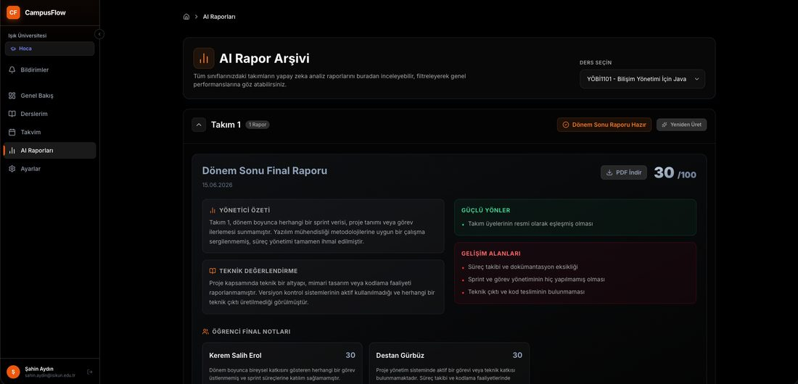




BÖLÜM IV · UYGULAMA
Geliştirilen Sistem
AI Rapor Paneli
Rol Tabanlı 4 Panel
Süper Admin
Tüm üniversiteler
Admin
Kendi kurumu
Eğitmen
Ders, takım, değerlendirme
Öğrenci
Sprint, görev, teslim

Slide 13
BÖLÜM IV · BULGULAR
Performans Analizi
15+
4
9
100%
Veri tabanı tablosu
Rol seviyesi
Fonksiyonel modül
Çok kiracılı izolasyon
Yetenek Karşılaştırması (niteliksel)
Notes:
Bu grafik niteliksel/kavramsal bir karşılaştırmadır. Gerçek ölçümlerin (yanıt süresi, kullanıcı testi sonuçları) varsa buraya ekleyebilirsin.

Slide 14
V
BÖLÜM V
Sonuç
Değerlendirme ve gelecek çalışmalar

Slide 15



BÖLÜM V · SONUÇ
Sonuç ve Tartışma
Adil değerlendirme
Çevik yetkinlik
Gerçek dijital katkı analiz edilerek “serbest binici” sorunu önlenir.
Öğrenciler Sprint/Kanban ile sektöre hazır pratikler kazanır.
Yapay zekâ analitiği
Güvenli & ölçeklenebilir
LLM ile şeffaf, gerekçeli ve bireysel not önerileri üretilir.
Çok kiracılı mimari ve RLS ile kurumsal düzeyde izolasyon.

Slide 16



BÖLÜM V · GELECEK
Gelecek Çalışmalar
Faz I
Faz II
Faz III
Faz IV
Mobil Uygulama
Daha Derin AI
Çoklu Dil & Global
LMS Entegrasyonu
iOS/Android ile her yerden erişim
Kod kalitesi ve katkı tahmini
Uluslararası kurumlara ölçeklenme
Moodle/Blackboard ve not aktarımı

Slide 17
KAYNAKLAR & SORU-CEVAP
Seçili Kaynaklar
Beck, K. et al. (2001). Manifesto for Agile Software Development.
Siemens, G. (2013). Learning Analytics: The Emergence of a Discipline. American Behavioral Scientist.
Davenport, T. H. (2018). The AI Advantage. MIT Press.
Brooks, C. & Greer, J. (2014). Explaining predictive models of student success. LAK.
Vaswani, A. et al. (2017). Attention Is All You Need. NeurIPS.
Sorularınız?
Dinlediğiniz için teşekkürler.
Oğulcan Kacar
ogulcankacarr@gmail.com
CampusFlow — koddan nota uzanan tek, adil bir akış.

